Slide 2
notepad++

Slide 3
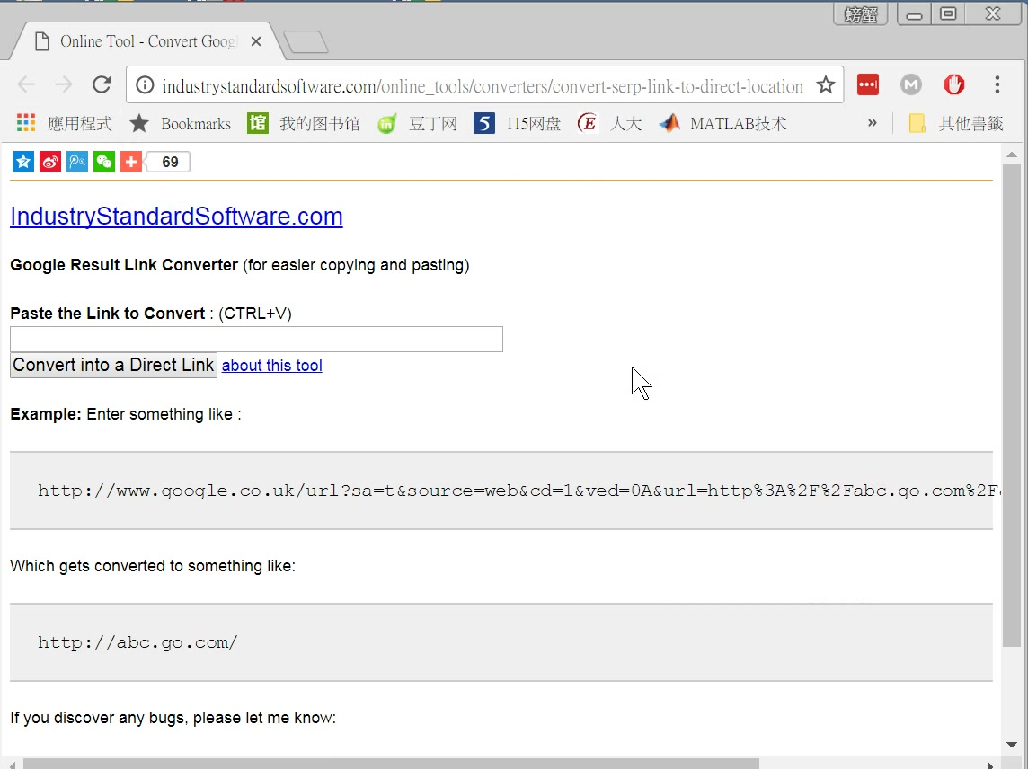
滑鼠右鍵，另存新檔

Slide 4
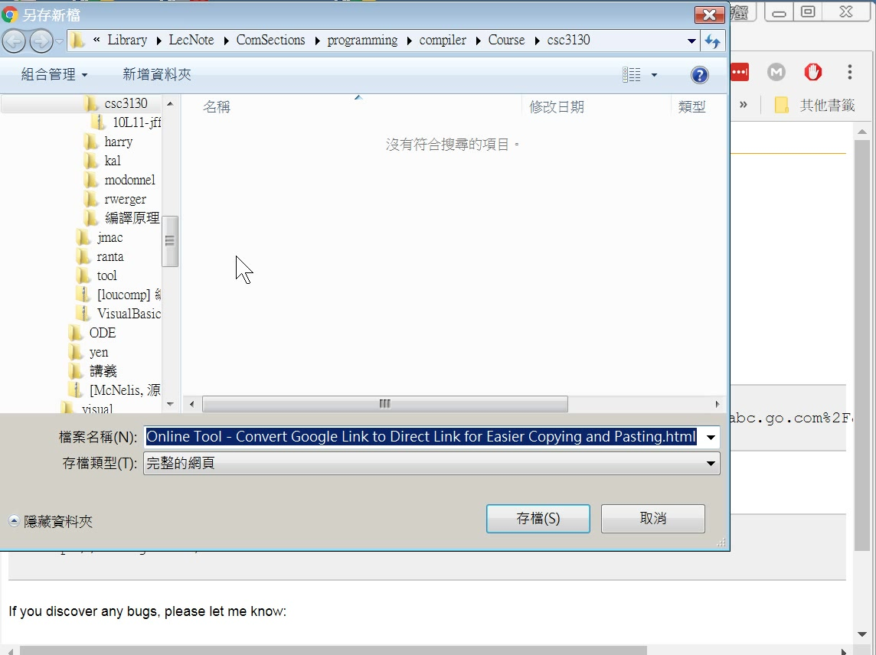

Slide 5
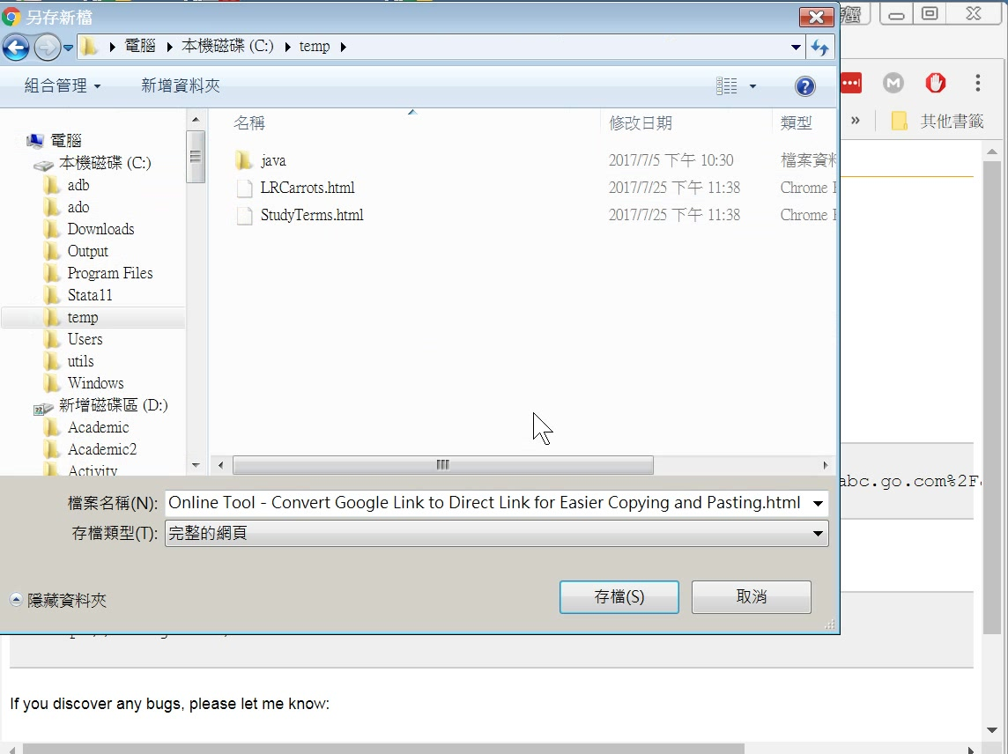

Slide 6
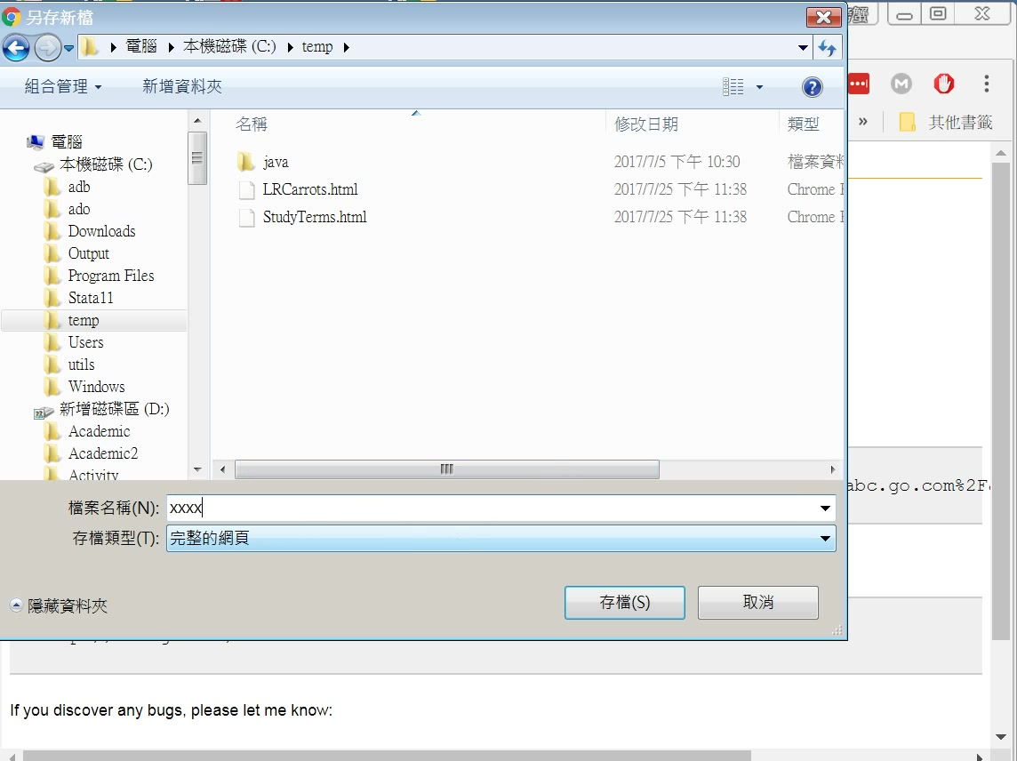

Slide 7
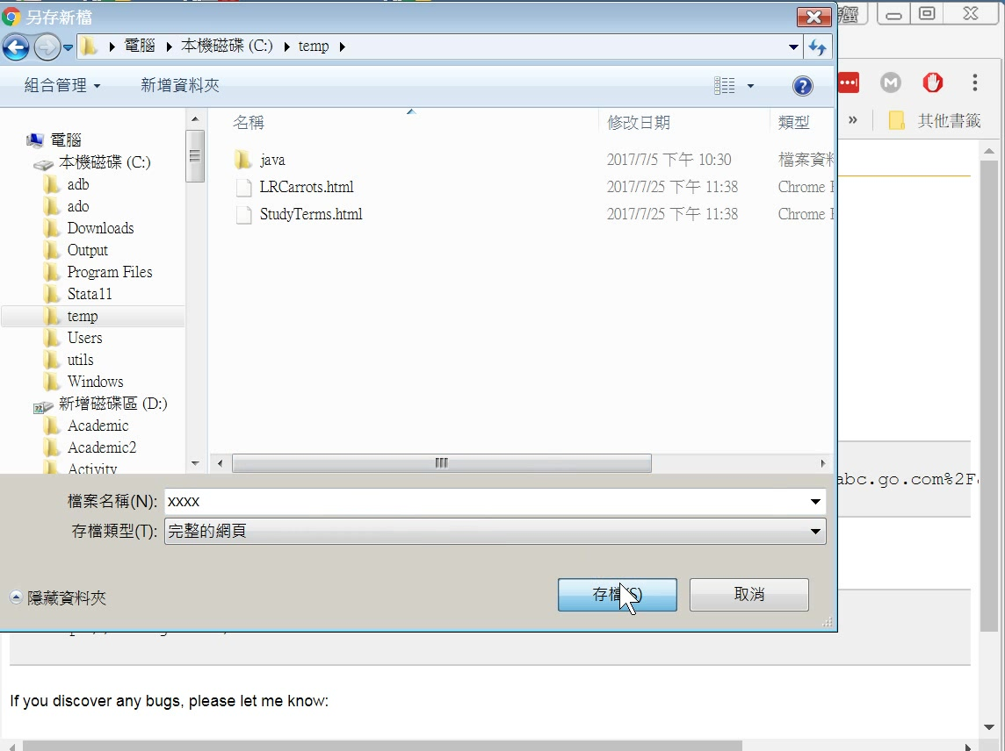

Slide 8
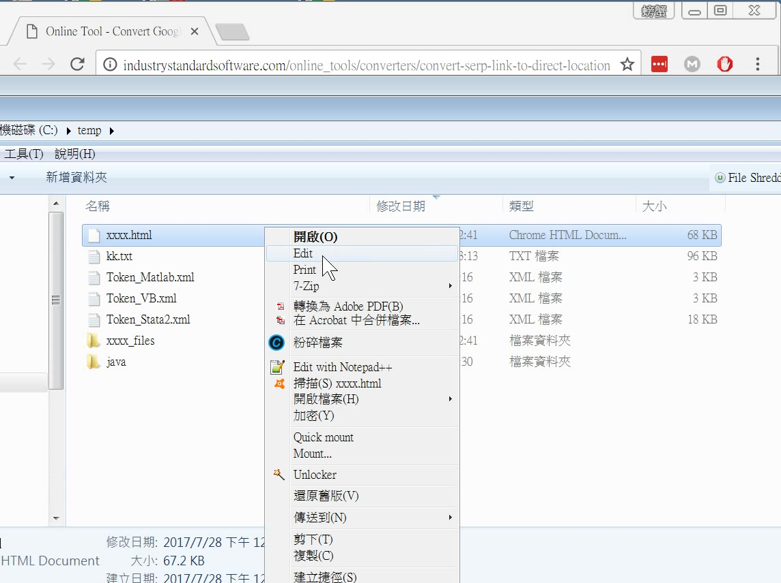
notepad++開啟

Slide 9
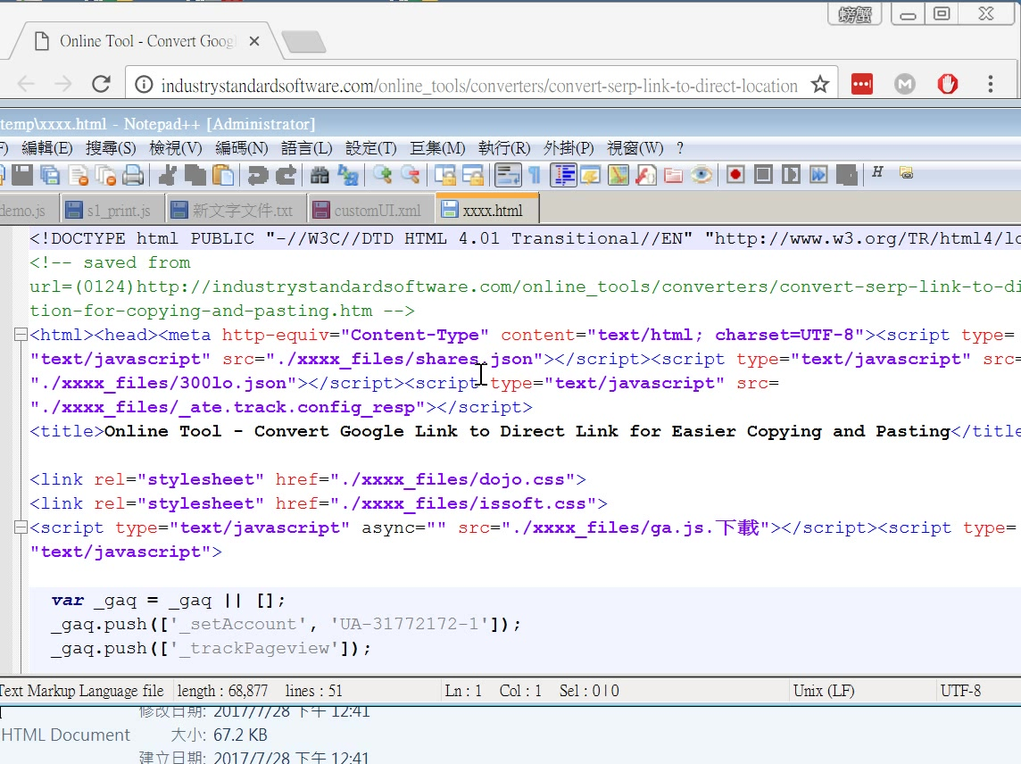

Slide 10
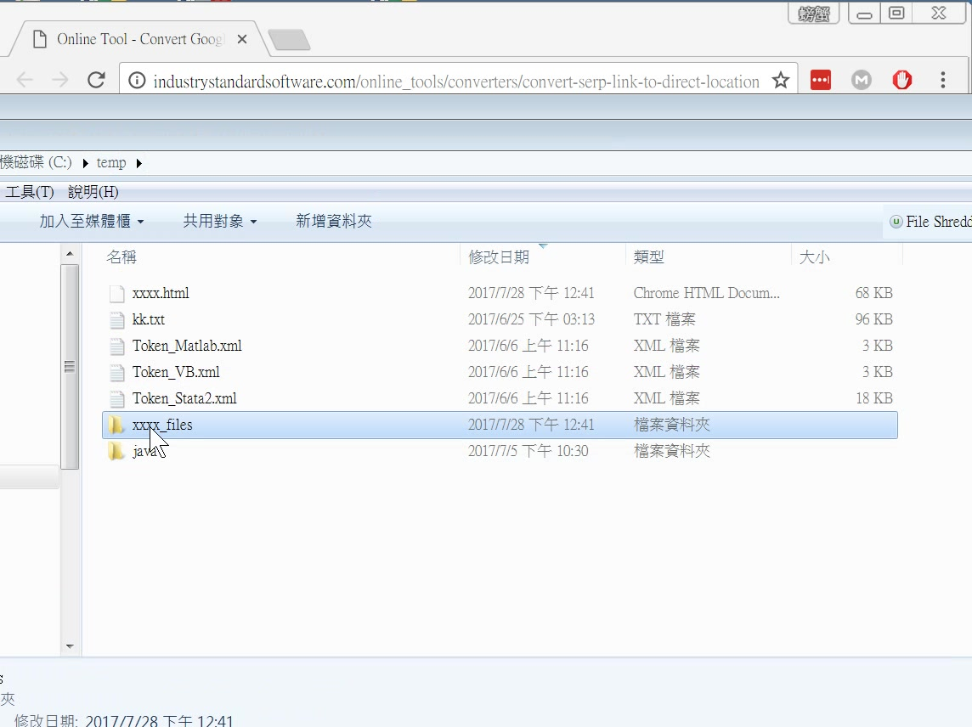

Slide 11
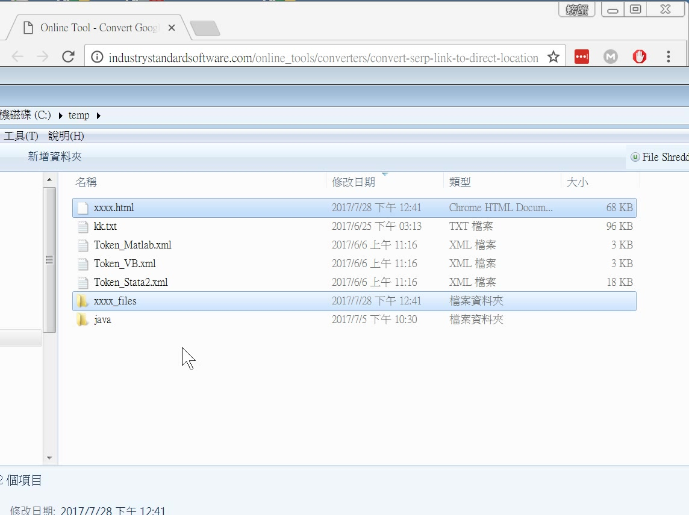
存檔的時候分成兩部分，一個是子目錄

Slide 12
建立新檔案

Slide 13
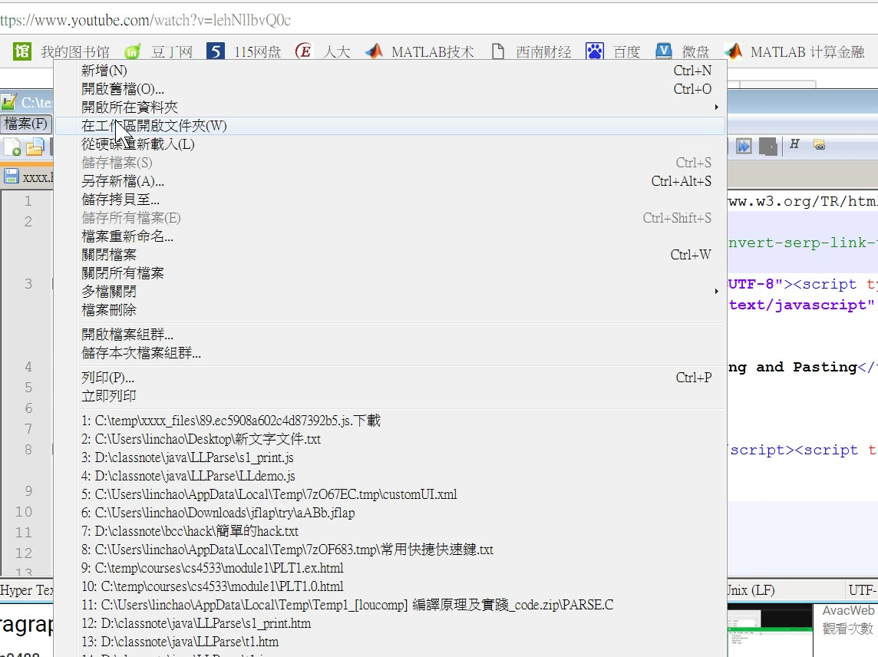

Slide 14
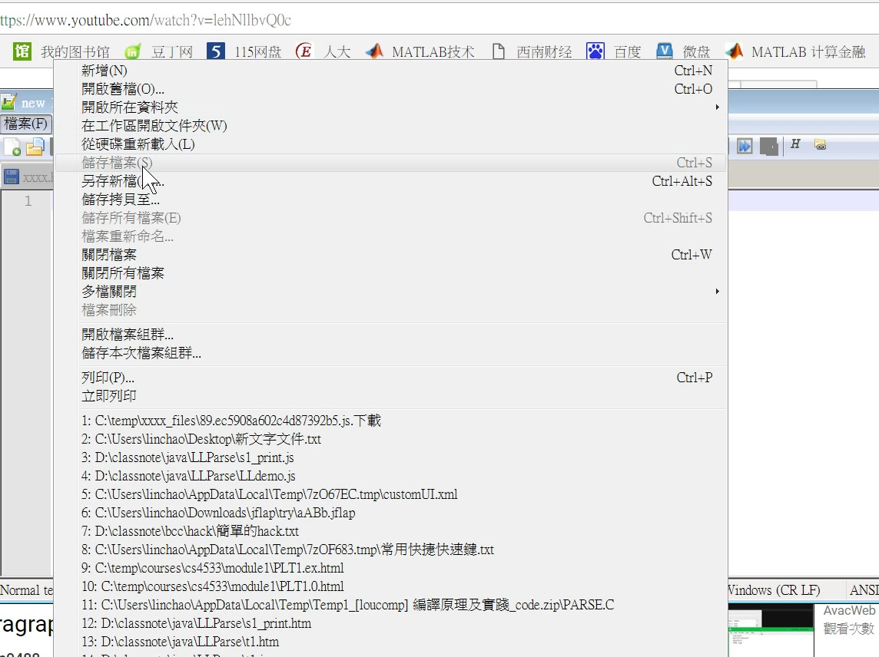

Slide 15
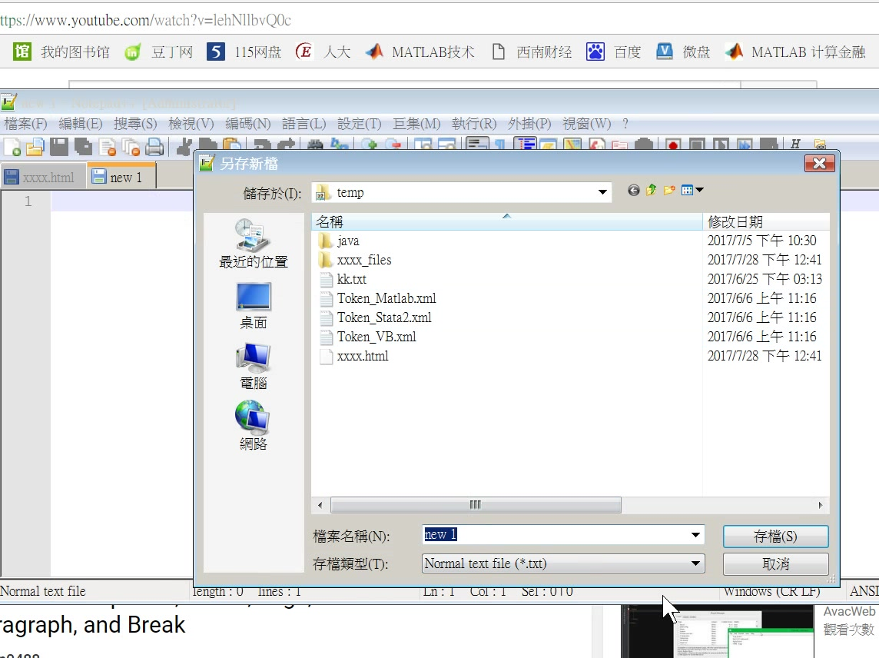

Slide 16
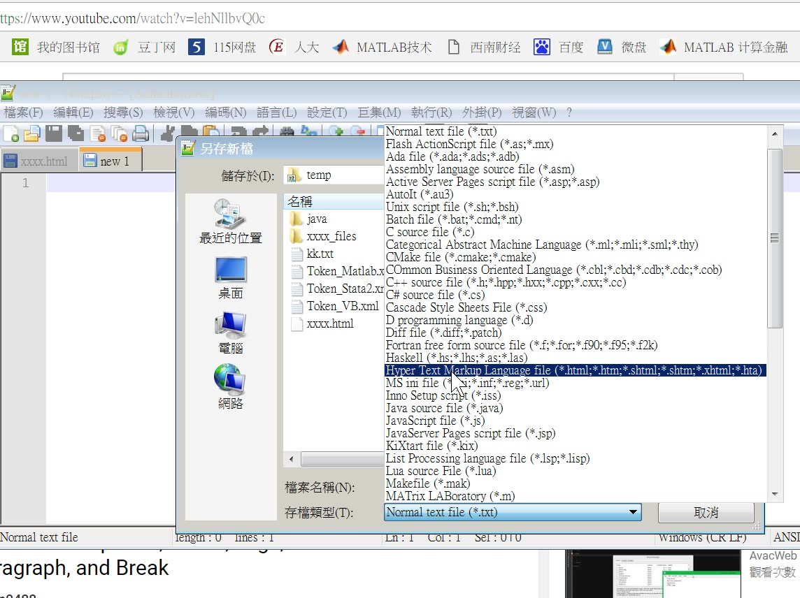

Slide 17
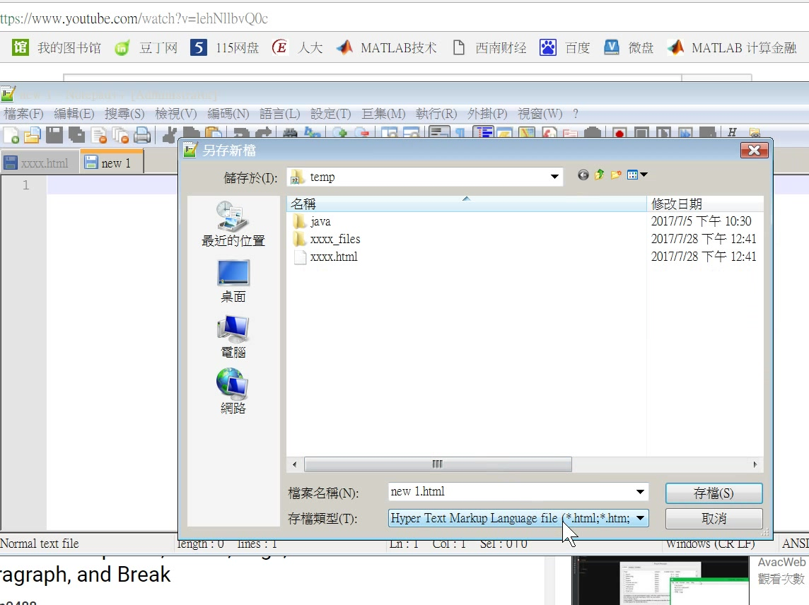

Slide 18
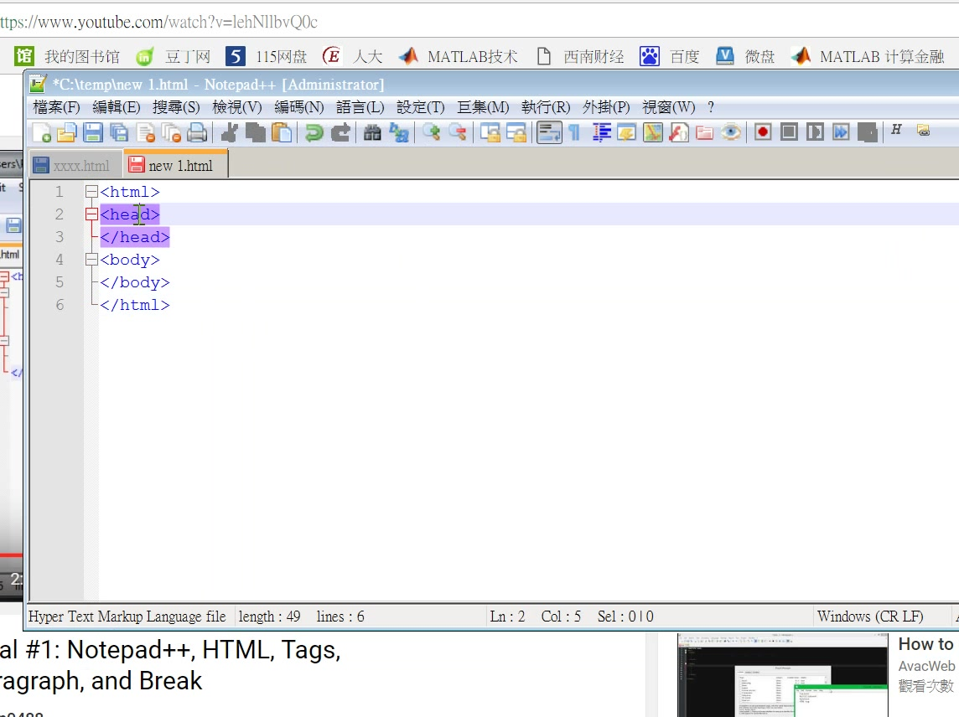

Slide 19


Slide 20
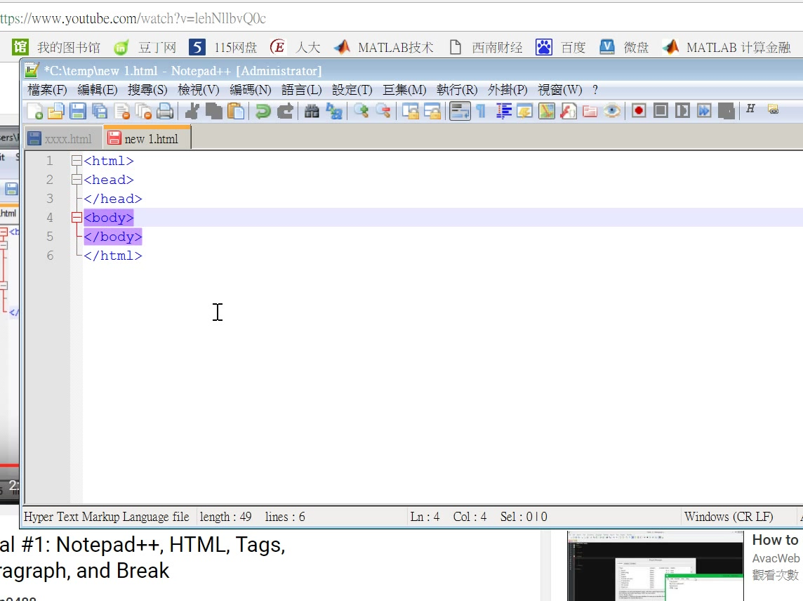

Slide 21
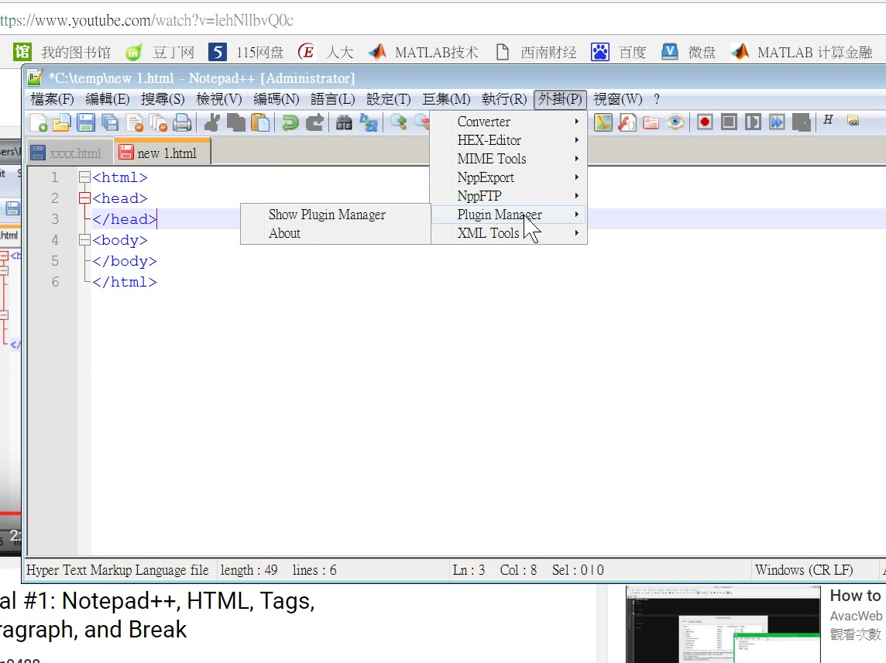

Slide 22
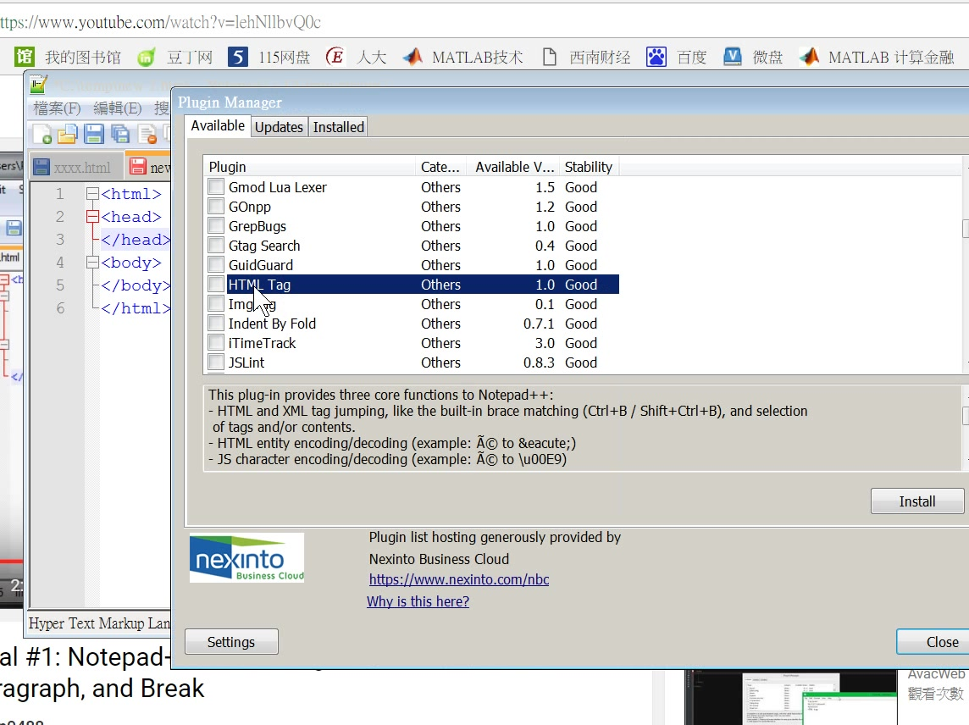

Slide 23
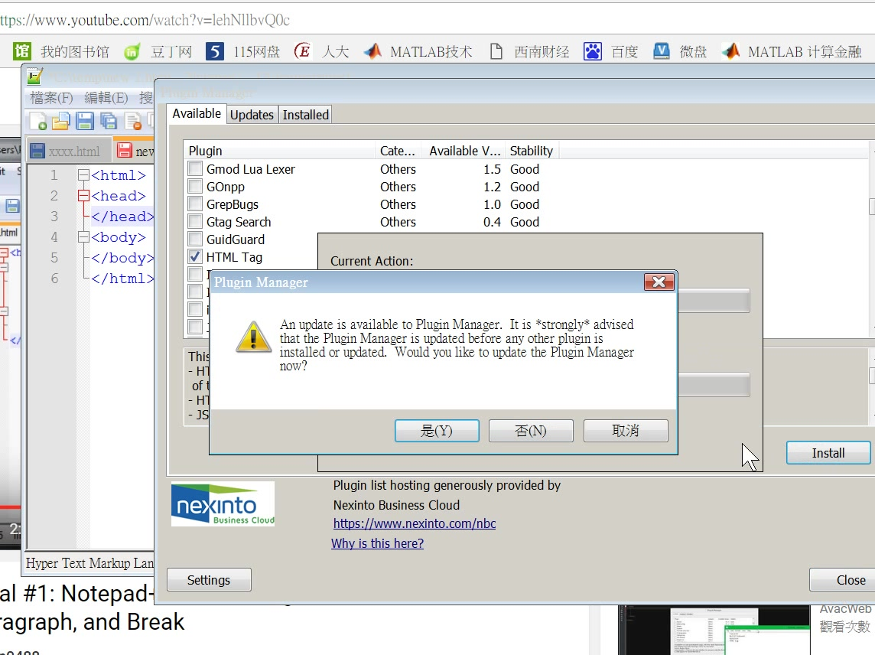
建議先更新manager

Slide 24
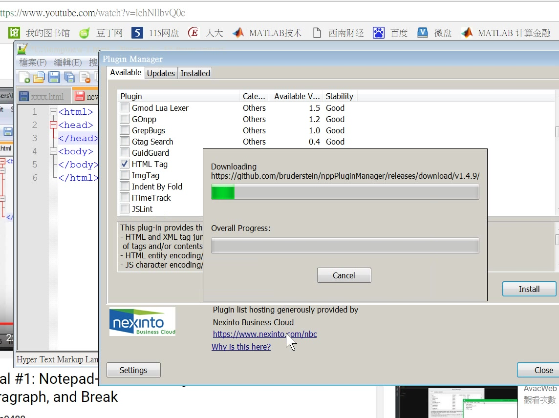

Slide 25
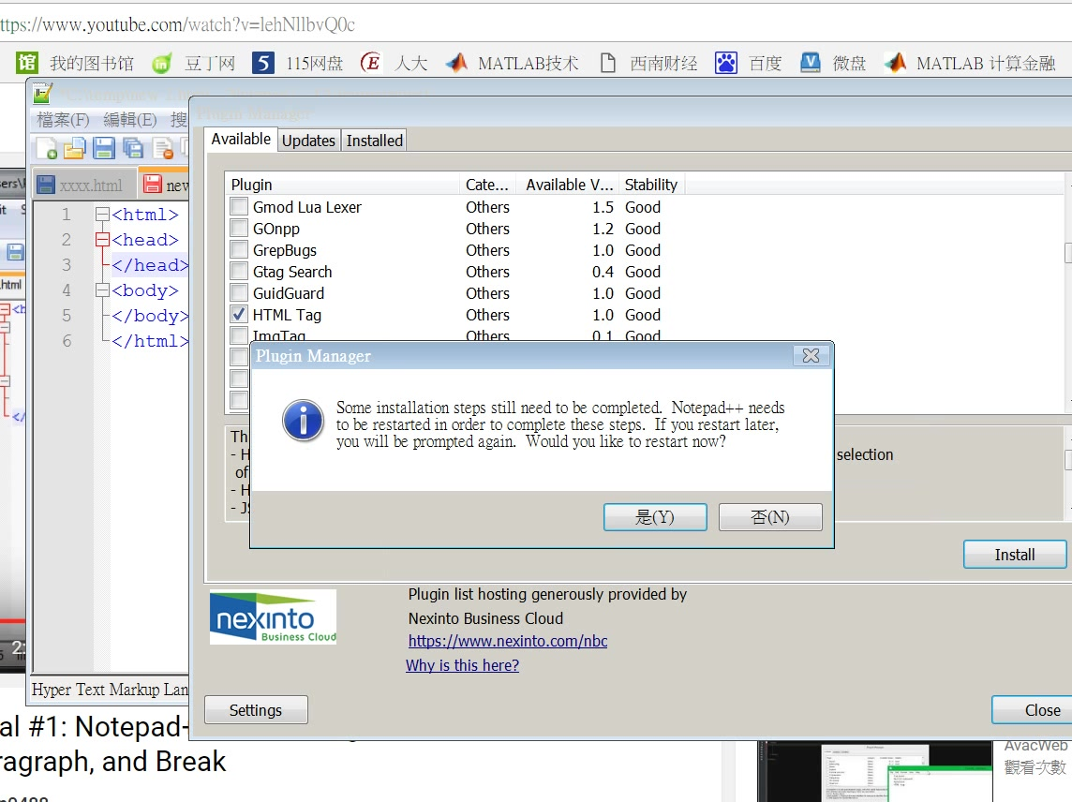

Slide 26

再一次

Slide 27
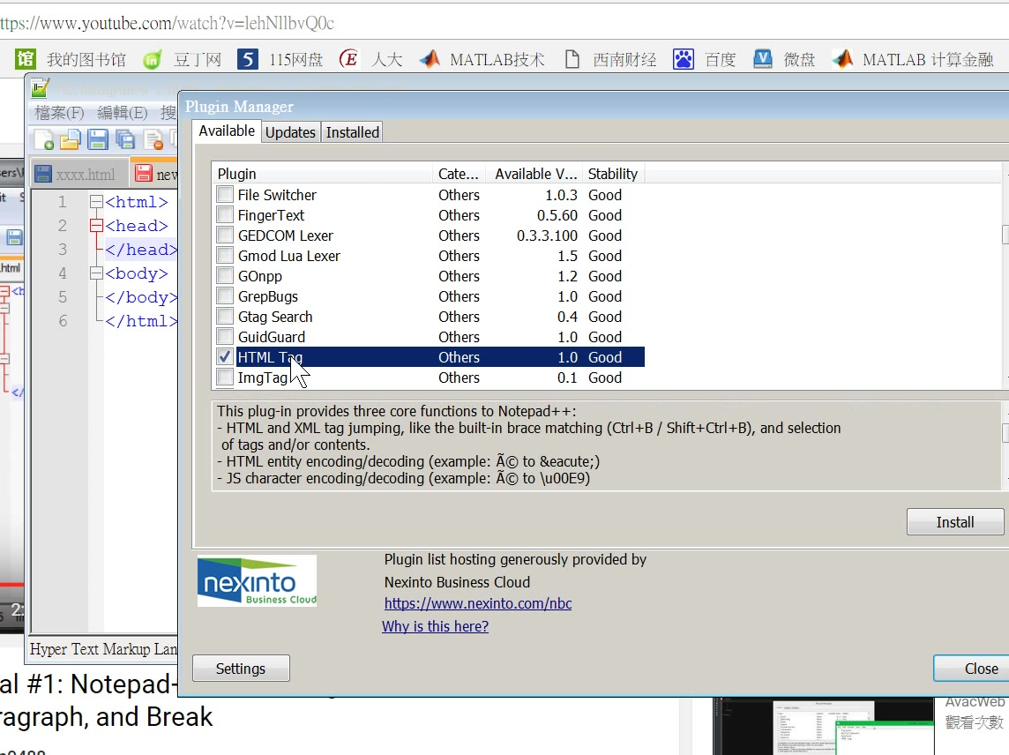

Slide 28
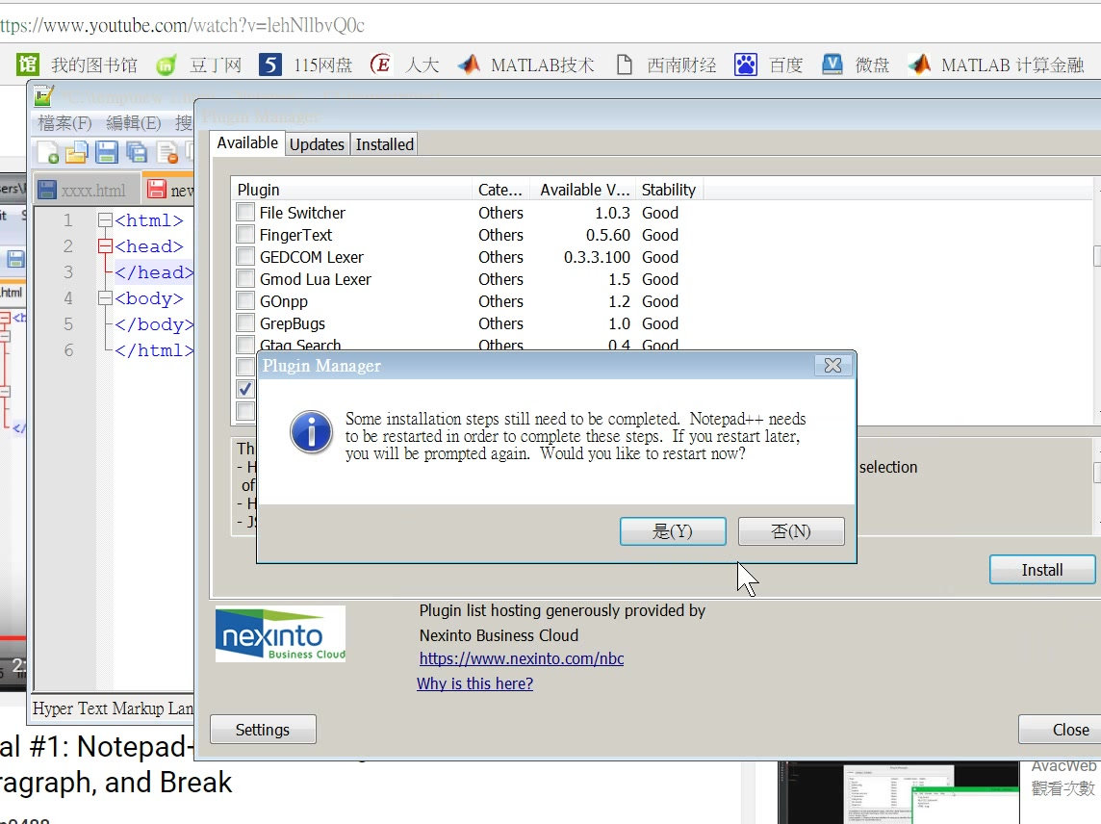

Slide 29
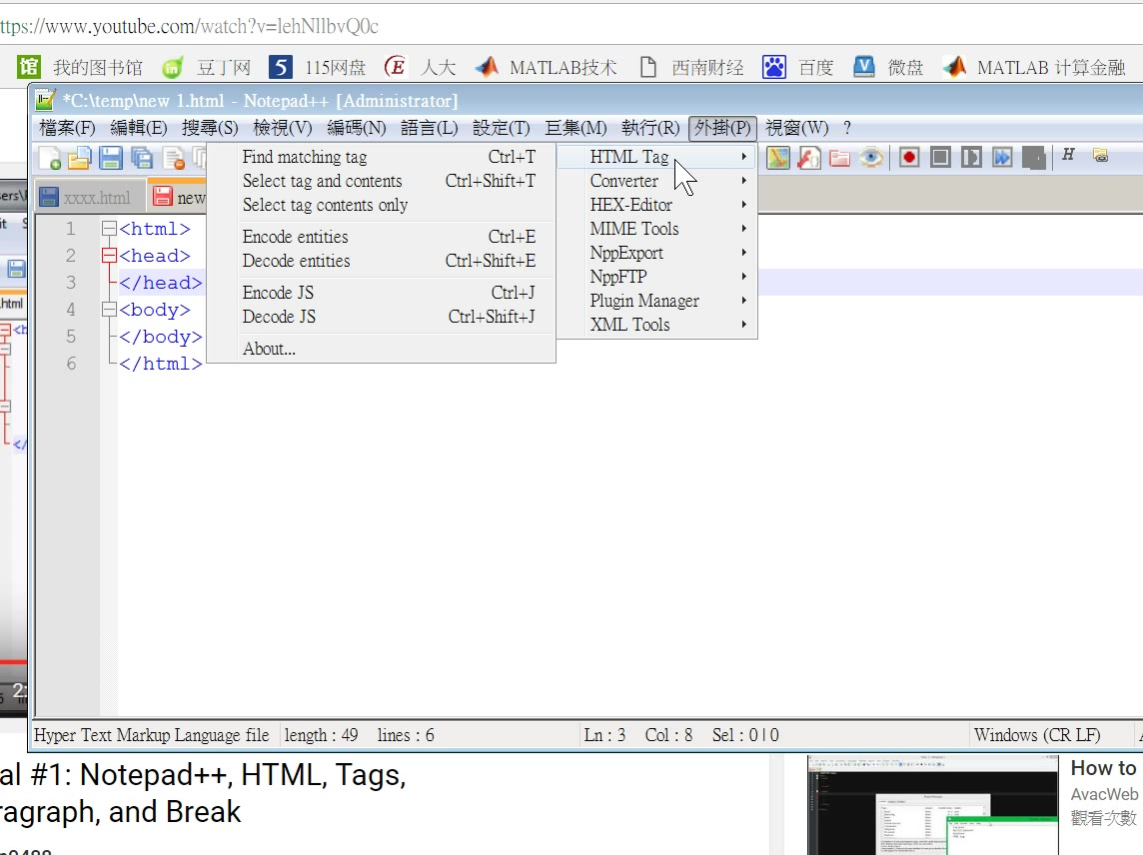

Slide 30
檢視結果

Slide 31
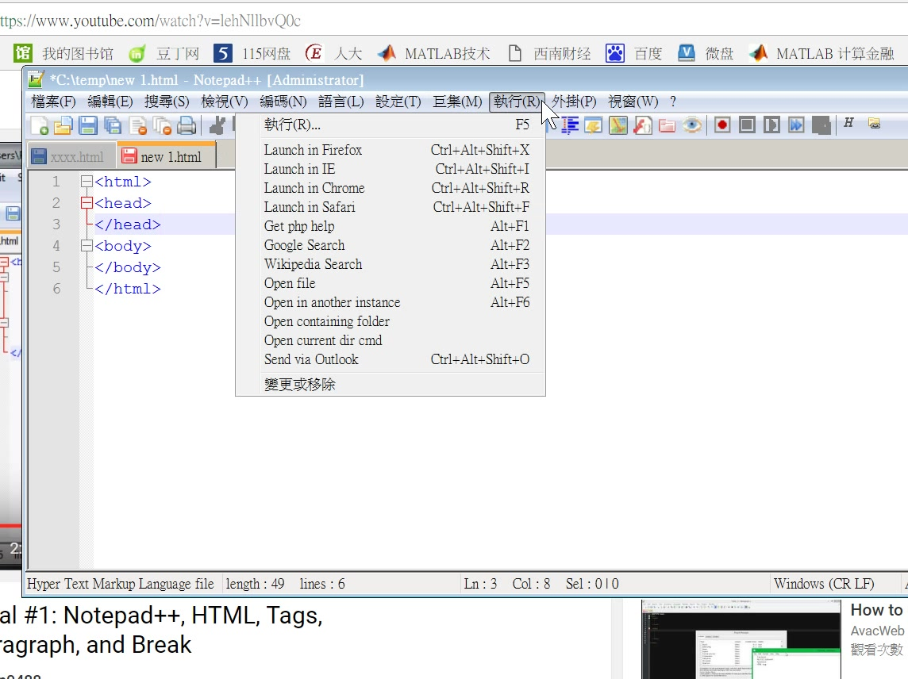
方法1

Slide 32
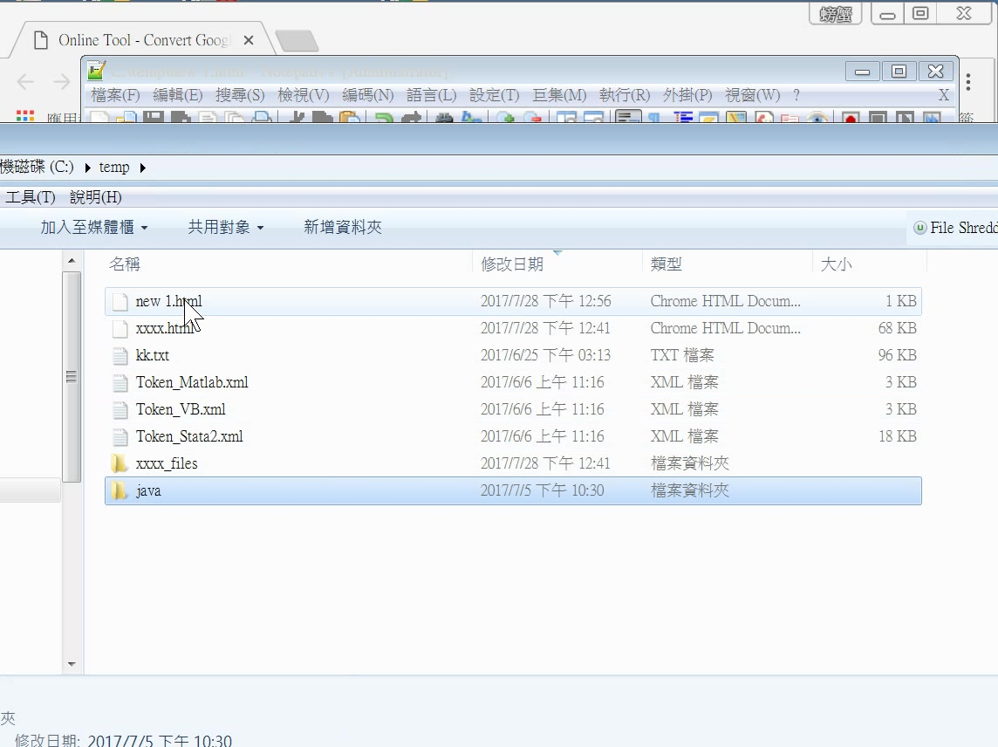
方法2：
按兩下開啟

Slide 33
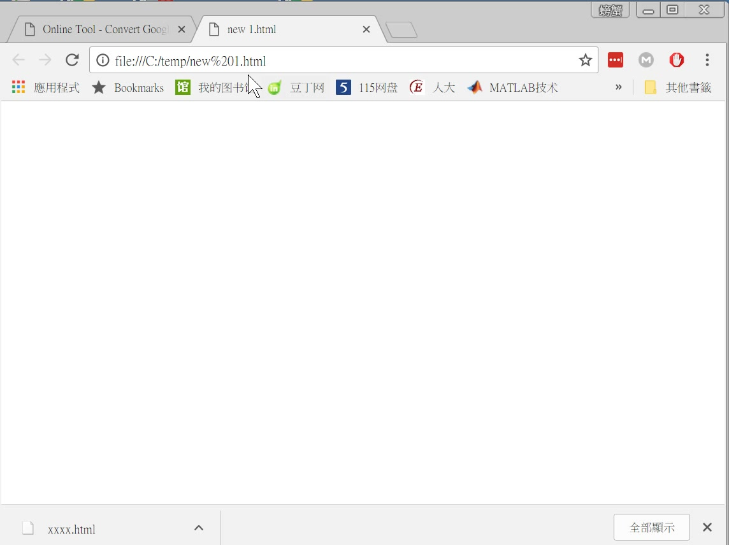
空 白

Slide 34
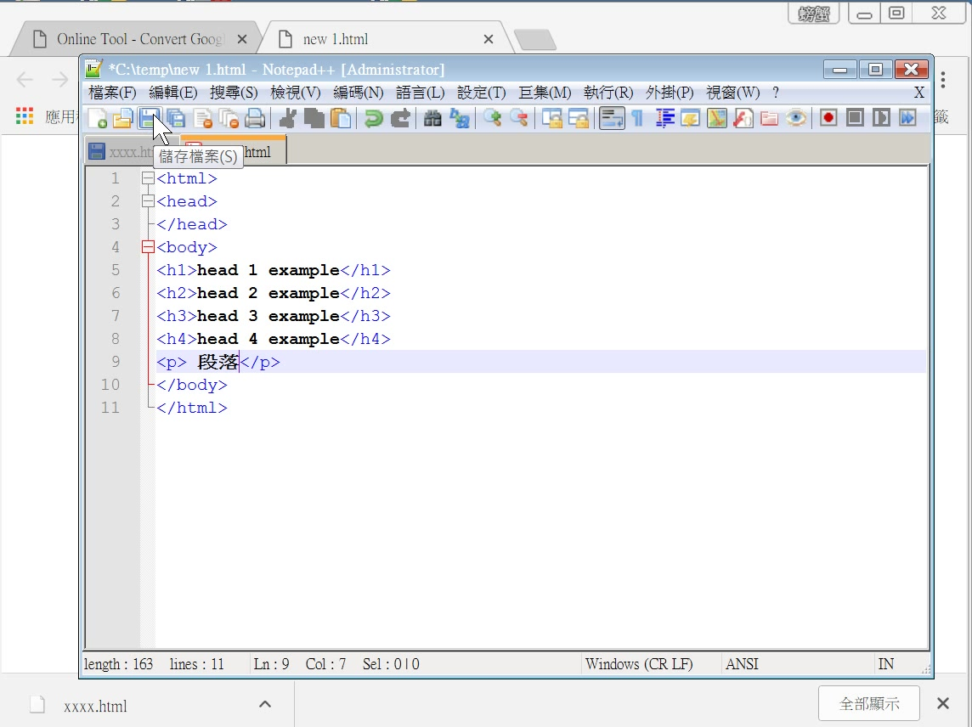

Slide 35
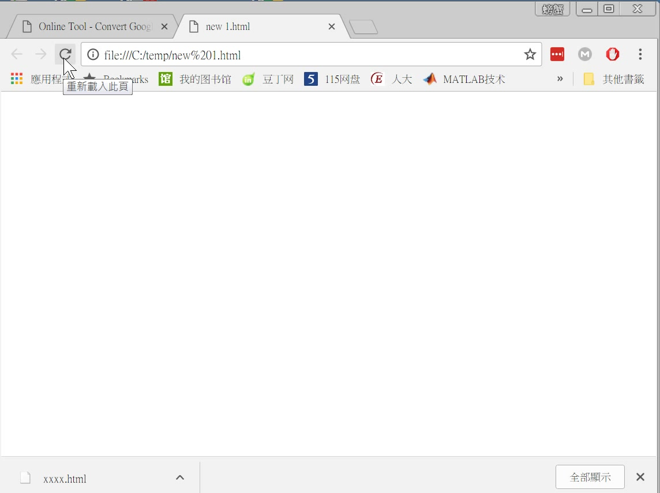

Slide 36
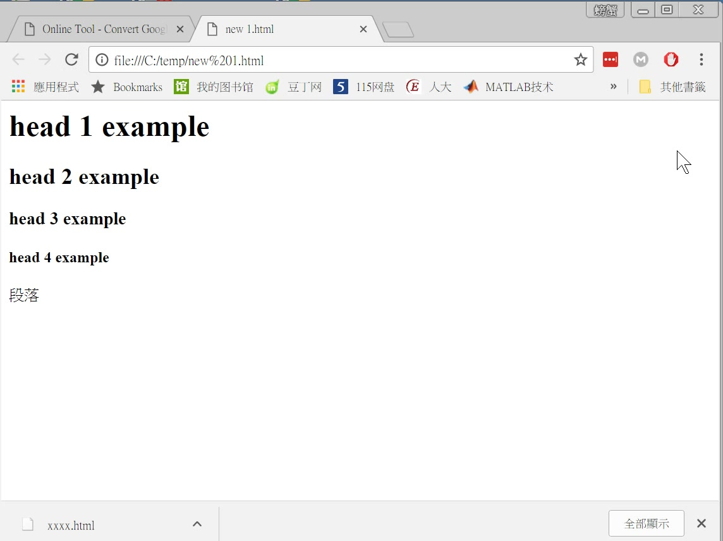

Slide 37
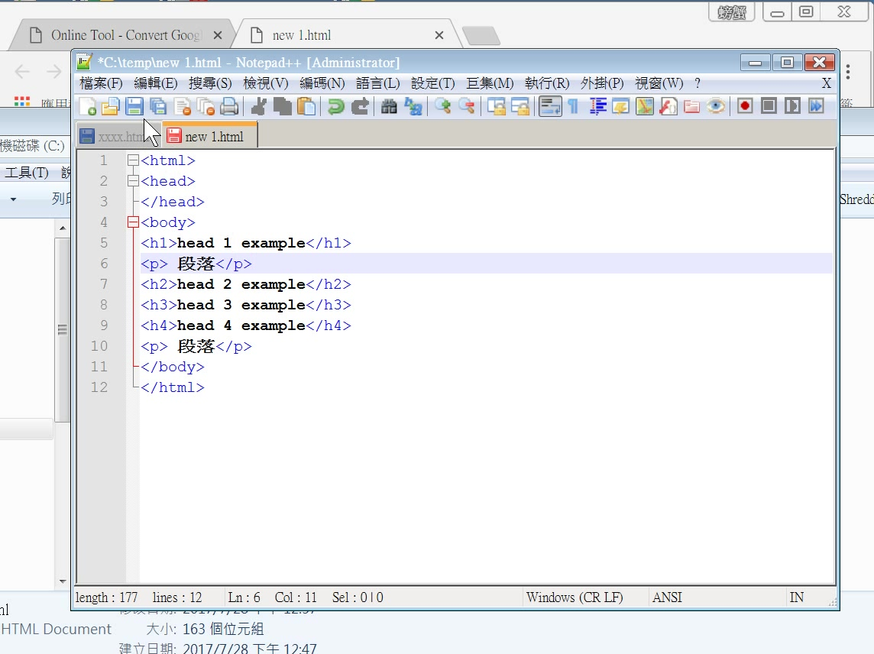
修改存檔

Slide 38


Slide 39
order list vs unorder list
<ol></ol>
<ul></ul>
<li>item</li>

Slide 40
notepad++ 設定 - tag 自動完成

Slide 41
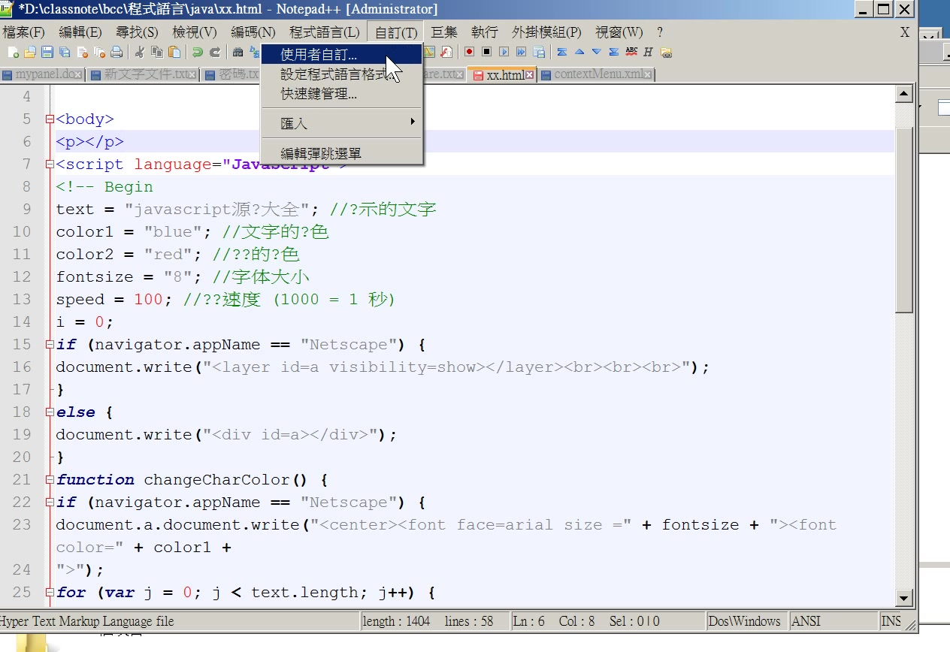

Slide 42
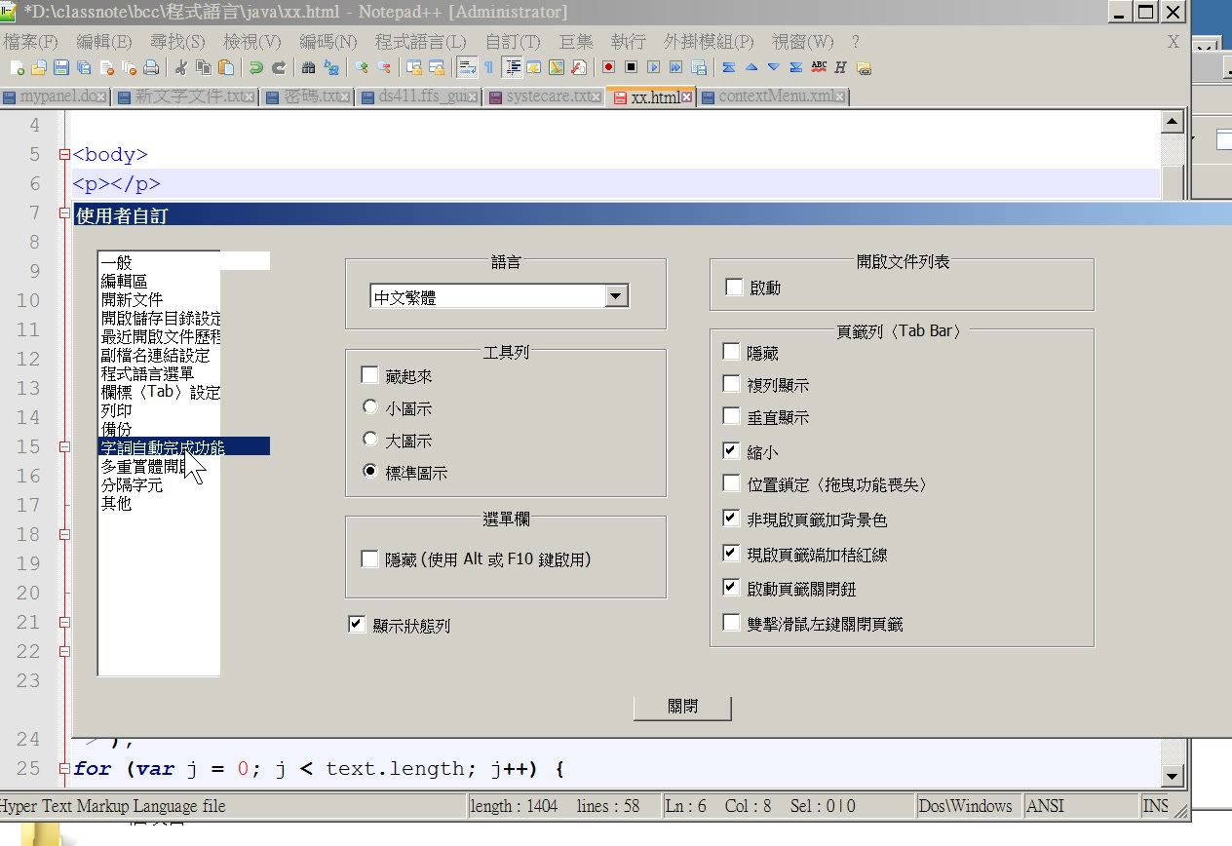

Slide 43
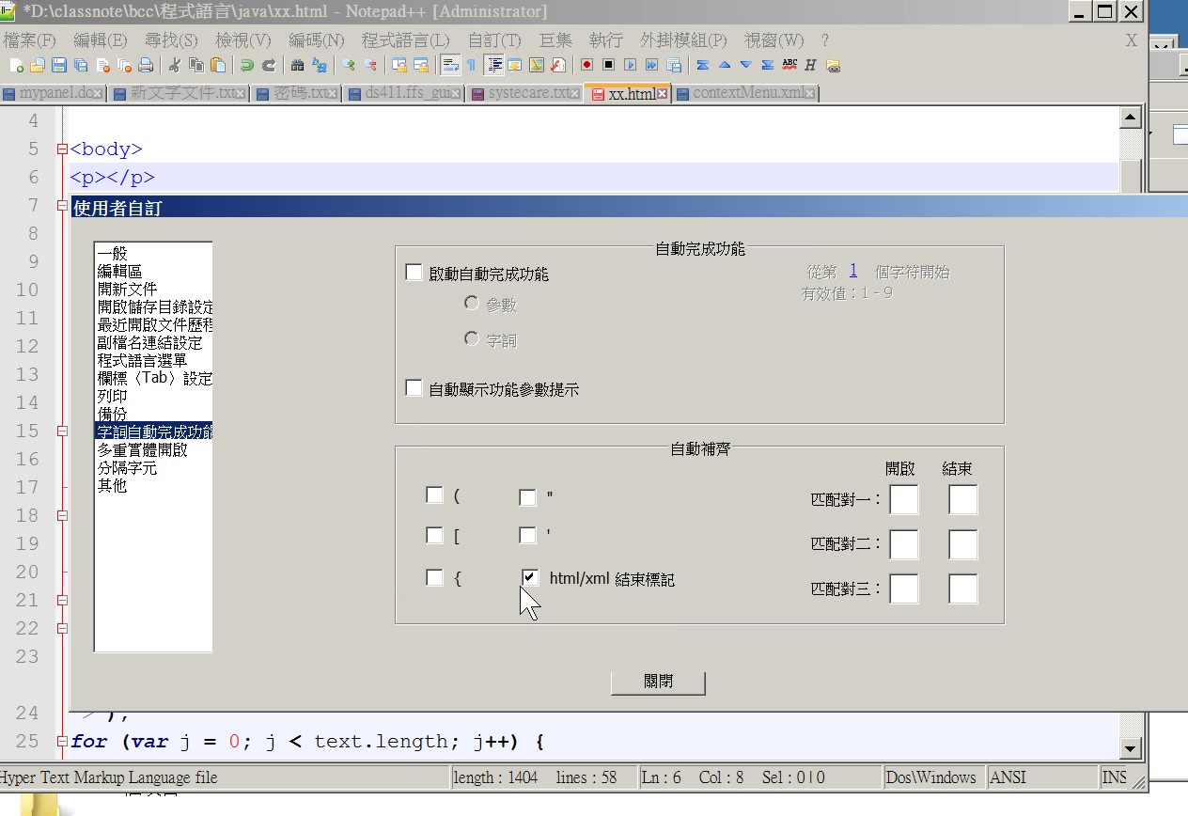

Slide 44
word

Slide 45
利用word另存html新檔
問題：太多冗餘的規格設定。見課堂操作。

Slide 46
online

Slide 47
plunker: <ex>
<ace >
<codepen>online
Netbean tutorial <link>

Slide 48
google search: html editor online
for google drive
drive notepad
Editey
(如果要看編輯結果，可以配上html viewer)

Slide 49
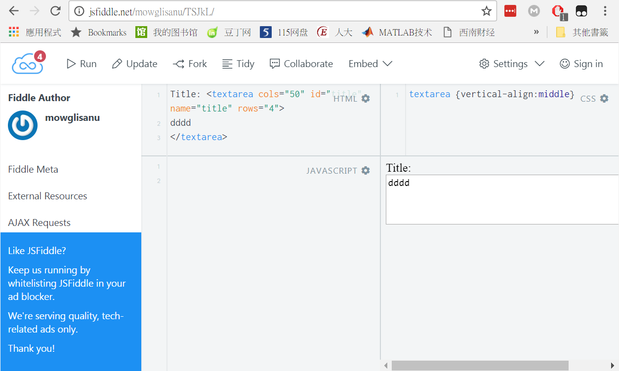
範例 :jsfiddle.net

